Slide 1
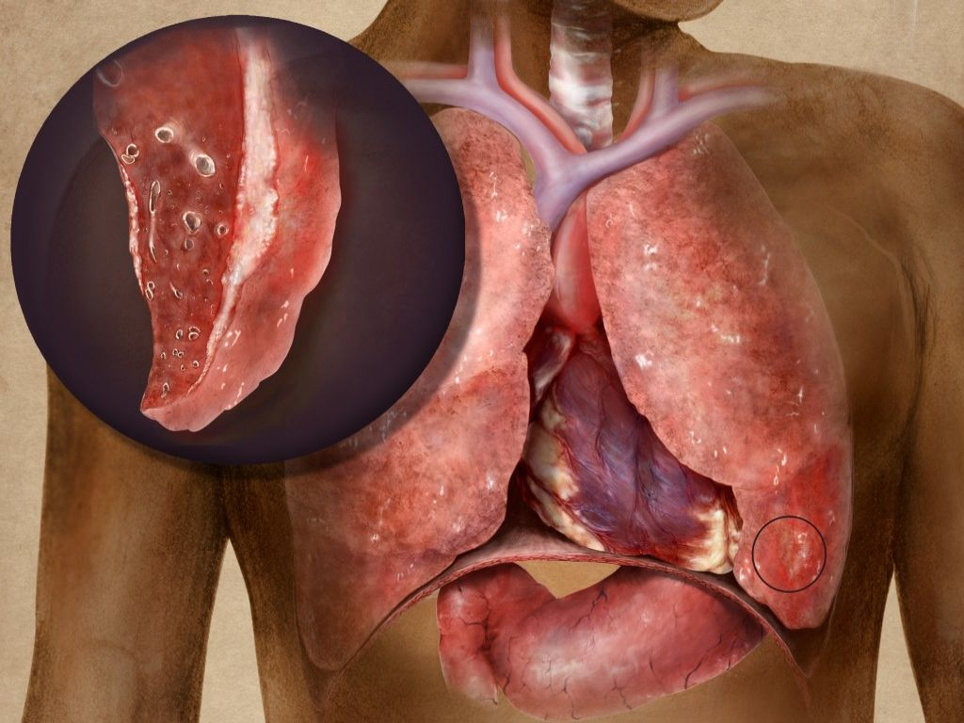
«ТУБЕРКУЛЕЗ И ЕГО ПРОФИЛАКТИКА»

Slide 2
ПОНЯТИЕ ТУБЕРКУЛЕЗА
ТУБЕРКУЛЕЗ - инфекционное заболевание, вызываемое бациллами вида Mycobacterium tuberculosis и характеризующее образованием узелковых поражений (туберкулезных бугорков) в различных тканях.

Slide 3
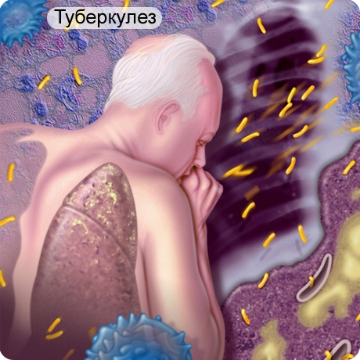
ПУТИ ПЕРЕДАЧИ
ВОЗДУШНО-КАПЕЛЬНЫЙ
(аэрогенный, основной путь)
АЛИМЕНТАРНЫЙ
(через пищевые продукты)
КОНТАКТНО-БЫТОВОЙ
(поссуда)
ВНУТРИУТРОБНЫЙ
(от матери к ребенку)
ИСТОЧНИК-БОЛЬНОЙ ОТКРЫТОЙ ФОРМОЙ ТУБЕРКУЛЕЗА

Slide 4
Факторы риска
Лица, недавно перенесшие заражение(первые 2 года после заражения);
Лица, страдающие ВИЧ-инфекцией, сахарным диабетом;
Лица, проходящие лечение лекарственными препаратами снижающих активность иммунной системы;
Лица, злоупотребляющие наркотиками ,алкоголем;

Slide 5
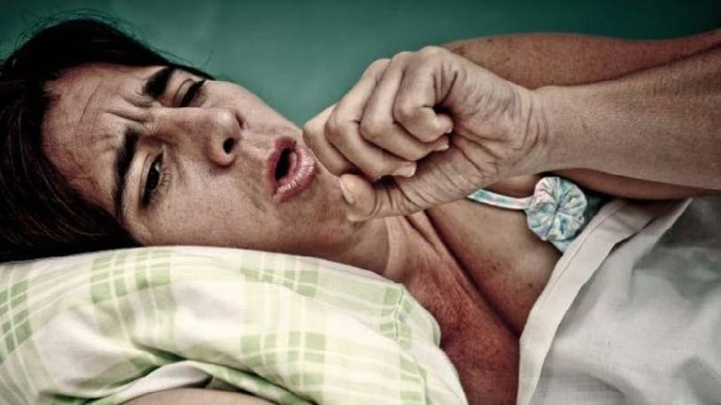
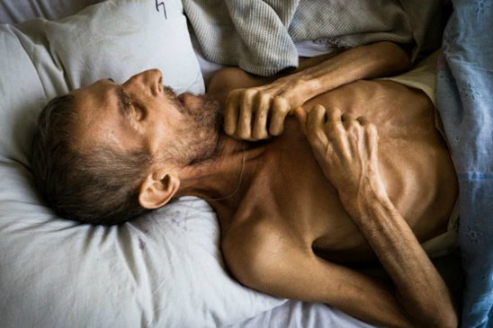
ПЕРВЫЕ СИГНАЛЫ
КРОВОХАРКАНЬЕ,БОЛЬ В ГРУДИ, СИЛЬНЫЙ И ДОЛГИЙ КАШЕЛЬ
НОЧНОЙ ПОТ,БЛЕДНОСТЬ,ТЕМПЕРАТУРА ДО 37,5 С
ПОТЕРЯ АППЕТИТА,УСТАЛОСТЬ

Slide 6
ЧТО ДЕЛАТЬ?
При обнаружены каких-либо необычные симптомы – это как можно раньше обратиться в медицинское учреждение и пройти обследование. Самодиагностика, и следующее за ней самолечение приводят только к осложнениям заболевания,

Slide 7
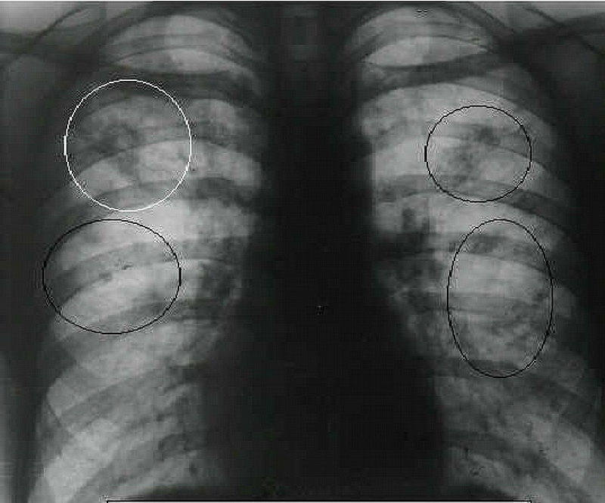
МЕТОДЫ ВЫЯВЛЕНИЯ
Клинический(Сбор анамнеза, жалобы);
2. Лучевая диагностика

Slide 8
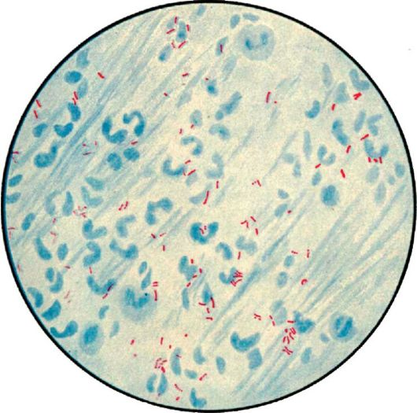
3.Микробиологическая диагностика(микроскопия, культуральный метод, молекулярно-генетический);
4.Иммунодиагностика (внутрикожная проба манту с 2 ТЕ, внутрикожная проба Диаскинтест

Slide 9
ЧТО ДЕЛАТЬ С КОНТАКТЫМИ ЛИЦАМИ ПО ТУБЕРКУЛЕЗУ?
Контактирующий должен быть немедленно госпитализирован, где ему назначат соответствующее обследование и профилактику. Находиться в стационаре такой человек будет до того момента, пока исследования не покажут, что у него отсутствует заболевание.

Slide 10
Какие бывают контакты?
I группа - очаги с высоким риском заражения туберкулезом, отягощенные неблагоприятными факторами - социально отягощенные очаги. К этой группе относятся очаги, сформированные больными туберкулезом органов дыхания, выделяющими микобактерии туберкулеза, при сочетании в очаге всех или части следующих неблагоприятных факторов: - проживание в очаге детей и подростков, лиц с иммунодефицитными заболеваниями; - тяжелые бытовые условия, нет возможности выделения отдельного помещения для проживания больного; - нарушения противоэпидемического режима;
В территорию очага включаются квартира, в которой проживает больной туберкулезом органов дыхания с обильным выделением возбудителя туберкулеза, лестничная клетка, подъезд дома и группа близлежащих домов, объединенных общим двором.

Slide 11
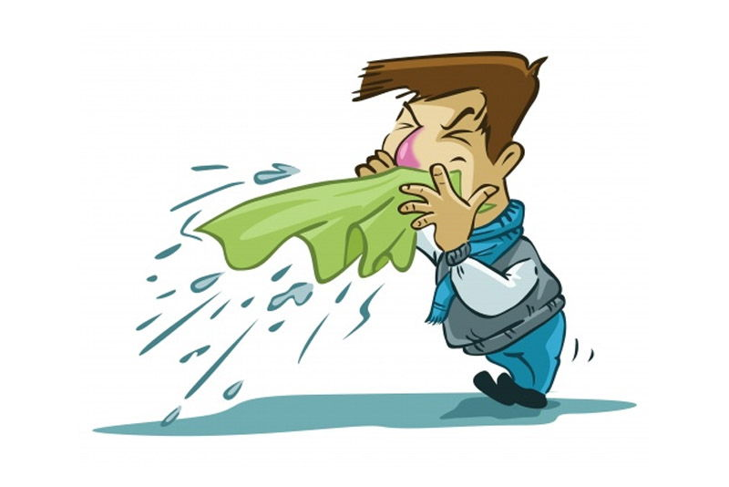
II группа - очаги туберкулеза с высоким риском заражения в очаге, социально благополучные. К этой группе относятся очаги, в которых проживают больные туберкулезом органов дыхания, выделяющие микобактерии туберкулеза, но проживающие в отдельных квартирах без детей и подростков, где больной соблюдает санитарно-гигиенический режим, выполняются мероприятия по текущей дезинфекции.

Slide 12
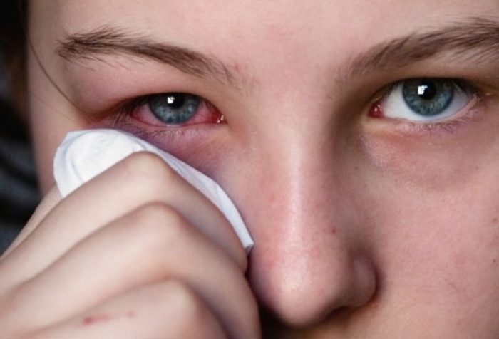
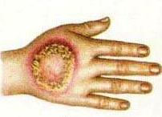
III группа - очаги туберкулеза с риском заражения в очаге: - очаги, где проживают больные активным туберкулезом органов дыхания без установленного при принятии на учет выделения микобактерии, но проживающие с детьми и подростками; - очаги, сформированные больными с внелегочными локализациями туберкулеза с выделением микобактерии туберкулеза и без выделения микобактерии с наличием язв и свищей.

Slide 13
V группа - очаги с потенциальным риском заражения туберкулезом: - очаги, в которых у больных активным туберкулезом органов дыхания установлено прекращение выделения микобактерии туберкулеза в результате лечения (условные бактериовыделители), проживающие без детей и подростков и не имеющие отягощающих факторов; - очаги, где больной, выделяющий микобактерии, выбыл; - очаги, где больной, выделяющий микобактерии, умер.
V группа - очаги туберкулеза зоонозного происхождения.

Slide 14
ПРИНЦИПЫ ЛЕЧЕНИЯ
Не занимайтесь самолечением!
Туберкулез излечим при своевременном выявлении
Лечение и обследование для граждан РФ бесплатное!

Slide 15
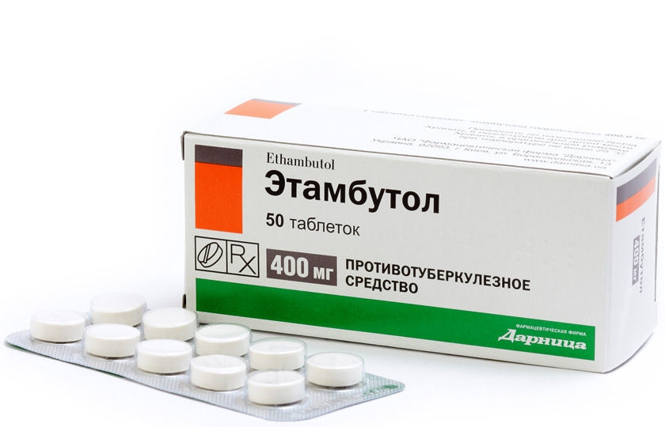
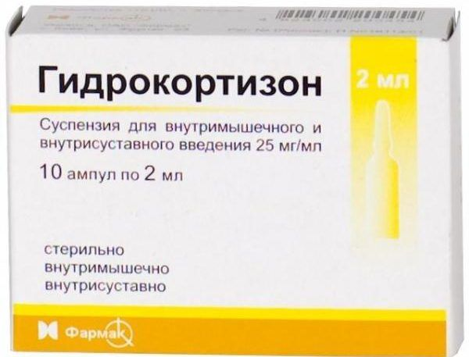
Раннее и своевременное начало
Длительность и непрерывность
Преемственность
Комплексность(гигиенодиетический режим, Комбинированная химиотерапия, патогенетическая терапия, хирургическое лечение по показаниям)
Контролируемость

Slide 16
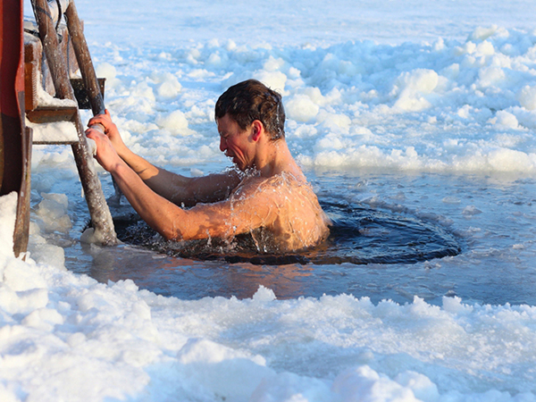
Профилактика
СПЕЦИФИЧЕСКАЯ
НЕСПЕЦИФИЧЕСКАЯ
РАЦИОНАЛЬНОЕ ПИТАНИЕ
ЗДОРОВЫЙ ОБРАЗ ЖИЗНИ
УЛУЧШЕНИЕ ЖЕЛИЩНО-БЫТОВЫХ УСЛОВИЙ
ВАКЦИНАЦИЯ И РЕВАКЦИНАЦИЯ БЖД
ХИМИОПРОФИЛАКТИКА

Slide 17
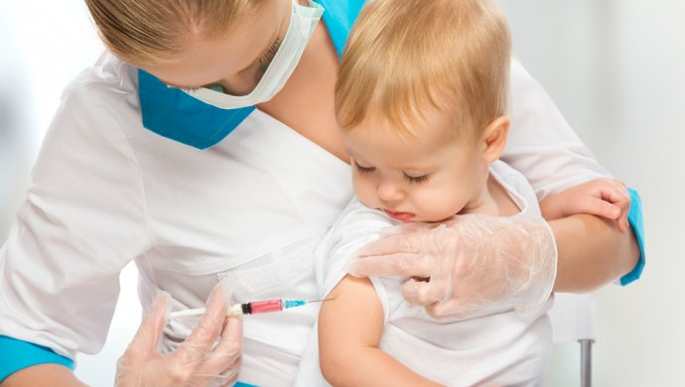
ВАКЦИНАЦИЯ
Главная цель специфической профилактики туберкулеза-выработка специфического индивидуального и коллективного иммунитета.
Это достигается с помощью вакцин БЦЖ и БЦЖ-М
Вакцинацию БЦЖ проводят новорожденным детям на 3-7 день жизни. Ревакцинация 6-7 лет

Slide 18
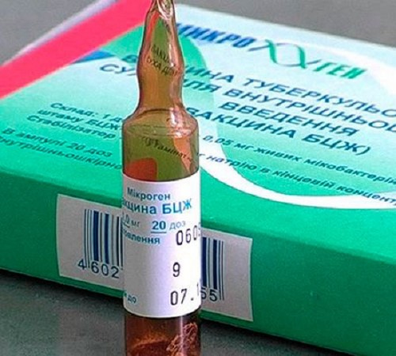
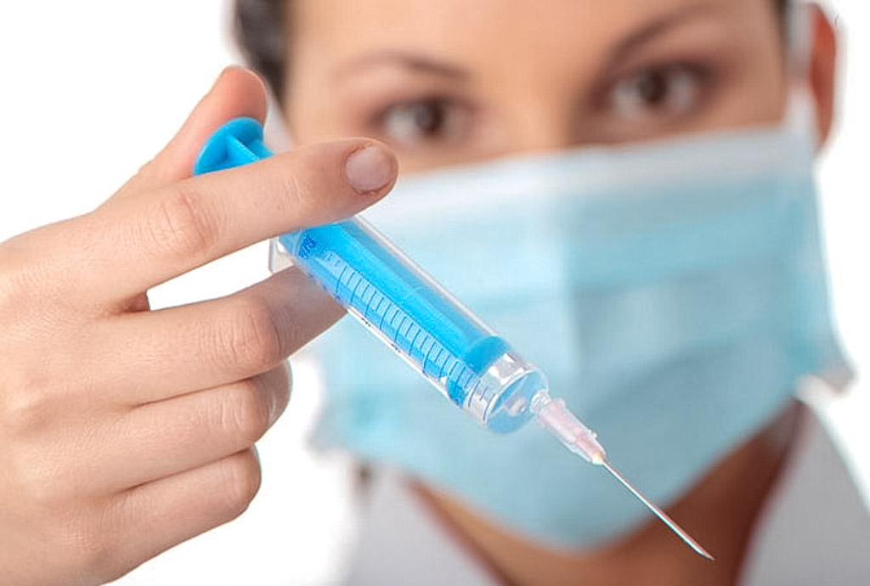
ВАКЦИНАЦИЯ-ЗАЧЕМ ОНА НУЖНА?
ПРИВИВКА НЕ СПАСАЕТ ОТ ЗАБОЛЕВАНИЯ, НО ПОЛНАЯ ИММУНИЗАЦИЯ СПОСОБСТВУЕТ ЗАЩИТЕ ОТ РАЗВИТИЯ ТЯЖЕЛЫХ И ОПАСНЫХ ФОРМ ЗАБОЛЕВАНИЯ!

